Slide 1
Galaxy
An open, web-based platform for data intensive research.
URGI-LILLE, Galaxy, 6/26/2012 yluo@versailles.inra.fr
Notes:
Bonjour, merci de m’avoir invité pour cette présentation. Je vais vous parler de Galaxy. Galaxy est une Platform basé sur le web site pour analyser des données intensives.
<numéro>

Slide 2
URGI-LILLE, Galaxy, 6/26/2012 yluo@versailles.inra.fr
Galaxy
Galaxy is a framework for integrating computational tools. More @ http://galaxy.psu.edu/
It allows nearly any tool that can be run from the command line to be wrapped in a well-defined interface.
On top of these tools, Galaxy provides an accessible environment for interactive analysis that transparently tracks the details of analysis steps, a workflow system for convenient reuse, data management, sharing, publishing, and so on.
Two (free) ways to perform analysis with Galaxy: Using the open web server @ http://usegalaxy.org/ Install his own instance - Tuto @ http://wiki.g2.bx.psu.edu/Admin/Get Galaxy/
Another way is to use the Amazon Galaxy cloud (Galaxy cloudman)
Notes:
-Cette Platform est pour l’intégration des outils informatiques.
-Il permet de wrapper presque tous les outils qui peuvent être lancé sous terminal sur l’interface de web site.
-Galaxy propose un environnement accessible pour l’analyse interactive, les mesures d’analyse, un système de workflow pour pipeline, la gestion des données, et de partage les outils et workflows.
-Il y a 2 moyens d’utiliser Galaxy gratuitement :
un est d’utiliser le serveur Web ouvert des états Unis. Voici le lien.
L’autre est d’installer un Galaxy instance sur votre propre cluster. Voici le lien Tuto.
-Vous pouvez également utiliser Amazon Galaxy Cloud pour faire des analyses.
<numéro>

Slide 3
URGI-LILLE, Galaxy, 6/26/2012 yluo@versailles.inra.fr
Galaxy homepage
menu
tools
history
Principal page
Notes:
Voici le home page de Galaxy. Au milieu, c’est la page principale de Galaxy, pour afficher des outils ou des résultats. A gauche, c’est le champ d’outils, à droite, c’est le champ d’historique, ce champ permet de stocker les analyses que vous avez fait précédemment. En haut, c’est le menu pour choisir à faire des analyses ou créer , éditer des workflows, partager des données, visualisation, etc.
<numéro>

Slide 4
URGI-LILLE, Galaxy, 6/26/2012 yluo@versailles.inra.fr
Galaxy video tutorials
Notes:
Les icônes noires au milieu de la page principale, sont des vidéos tuto pour vous aider d’utiliser les outils Galaxy. Par exemple, comment faire mapping sur les données 454 avec single ends, etc.
<numéro>

Slide 5
URGI-LILLE, Galaxy, 6/26/2012 yluo@versailles.inra.fr
Galaxy tools
NGS (Illumina, Roche-454, AB-SOLiD) - QC manipulation - mapping (BWA/Bowtie) - SAM tools - Indel analysis - RNA analysis - …
SNP - Filters (Varscan) - QC, LD plots - statistical Models
General treatement data - Get Data: upload file, BioMart, DB server, … - Text manipulation: add, merge, cut columns, … - Fasta manipulation: convert, compute fasta files, … - Statistic: summary, count, correlation, … - Graph - Alignments - Evolution - Metagenomics - …
Notes:
Sur le site ouvert de Galaxy, il y a plein d’outils utiles pour faire des analyses NGS, sur différents types de données, Illumina, Roche-454 et aussi SOLiD. Des outils pour faire mapping, pour traiter les fichiers SAM, pour des analyses Indel, RNA, etc. Il existe également des outils pour traitement de SNP, filtrage, des modèles statistiques et aussi des outils pour la visualisation. Les outils généraux pour traitement de données peuvent uploader des files à partir d’un PC local ou d’une bases de données, ou des serveurs de bases de données. Il y a également des outils peuvent ajouter, merger et couper des colonnes des fichiers tabulés. De manipuler des fichiers de séquences, convertir format, etc. Il y a certains outils peuvent faire des analyses statistiquement, afficher des résultats graphiquement. On peut aussi faire des alignements, des analyses d’évolution, métagénome, les humans, etc.
<numéro>

Slide 6
URGI-LILLE, Galaxy, 6/26/2012 yluo@versailles.inra.fr
Existing Tools
FASTX-Toolkit: tools for FASTA / FASTQ files preprocessing.
BWA / Bowtie: mapping softwares, particularly suitable for short reads alignment (in paired-ends or single-ends) against one reference genome (Burrows – Wheeler Alignement tool).
SAMtools: toolkit for working on the output SAM file (BWA, Bowtie, …).
VarScan: software used to filter SNPs and small indels by:
coverage
number of variant
base quality
variant allele frequency
pValue
Notes:
A URGI, on utilise des outils de mapping et les traitements de SNPs comme une partie de pipeline pour détecter les SNPs. FASTX-Toolkit peut traiter les fichiers FASTA comme des preprocessing dans le pipeline, BWA/Bowtie, l’outil pour aligner des short reads sur un génome de référence. SAMtools travaille sur les résultats de BWA/Bowtie. VarScan est utilisé pour filtrer des SNPs et des petits indels.
<numéro>

Slide 7
URGI-LILLE, Galaxy, 6/26/2012 yluo@versailles.inra.fr
Before analyzing…
Upload
Your
data
Galaxy

Slide 8
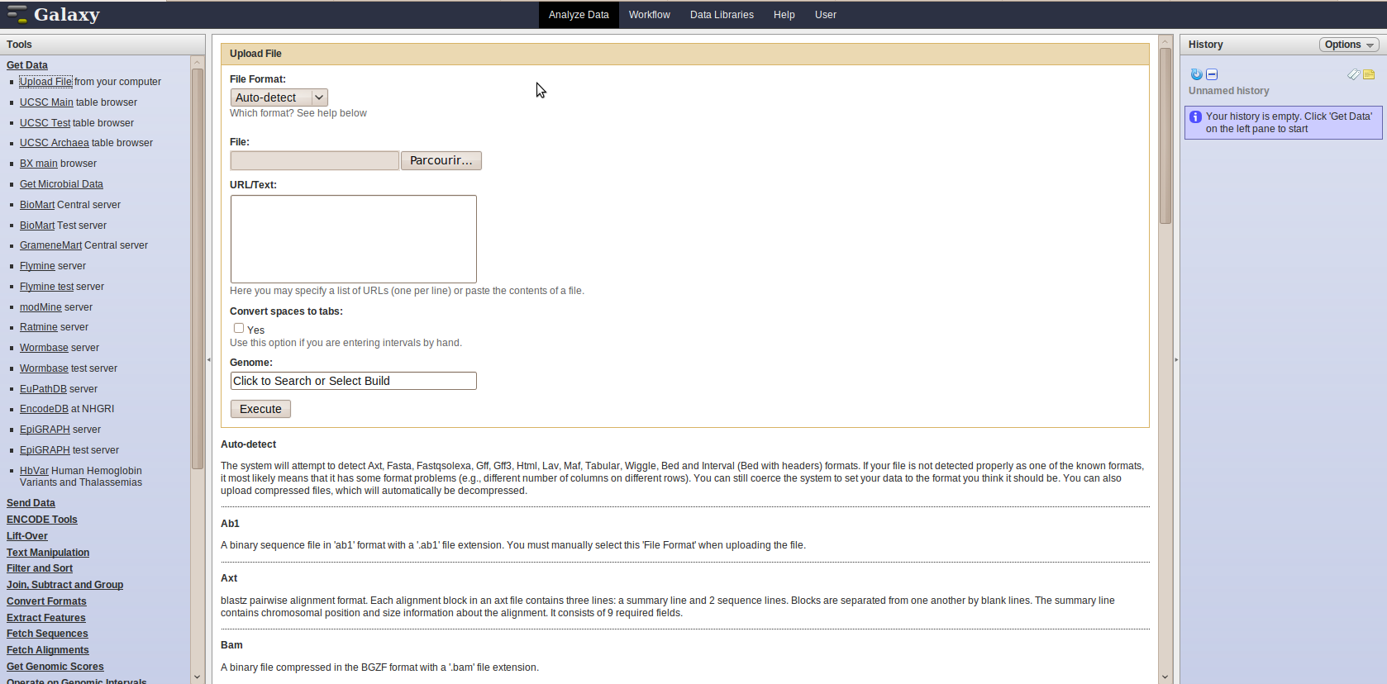
How to upload your data ?
a. Tools → Get Data → Upload File
b. Choice of file format
c. Browse your files
d. Execute
Help
URGI-LILLE, Galaxy, 6/26/2012 yluo@versailles.inra.fr
Notes:
<numéro>
Maintenant, avec tous ces outils, on aimerait savoir comment les utiliser. Pour analyser des données, il faut d’abord uploader vos fichiers sur Galaxy, alors comment on uploade des fichiers? Vous cliquer ‘Upload file’ dans le barre d’outils, vous choisissez le format de fichier à uploader, en cliquant ‘Parcourir’, vous cherchez le fichier à uploader, en suite, cliquez ‘Execute’. En bas, il y a le tuto pour vous aider d’utiliser l’outil.

Slide 9
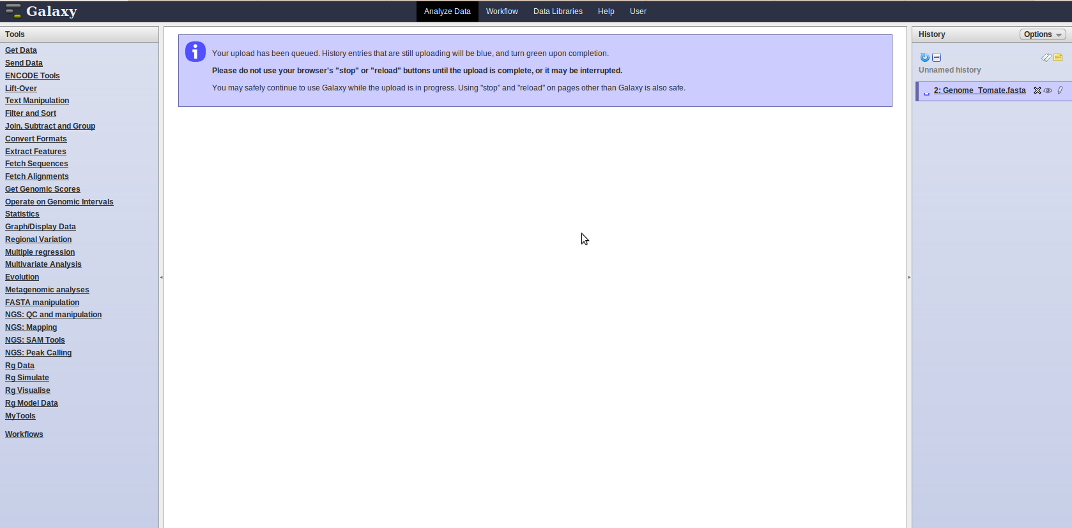
How to upload your data ?
Waiting
Ongoing
Finished → Error
Finished → OK
URGI-LILLE, Galaxy, 6/26/2012 yluo@versailles.inra.fr
Notes:
<numéro>
Une fois qu’on a cliqué sur ‘Execute’, dans le barre d’historique va afficher le fichier, différente couleur présente différente état. ‘Gris’ -> il est en attente pour lancer le job, ‘Blue violet ou Jaune’ -> le job est en train de tourner, ‘rouge’ -> le job est fini mais avec l’erreur, ‘vert’ -> le job est fini sans l’erreur.

Slide 10
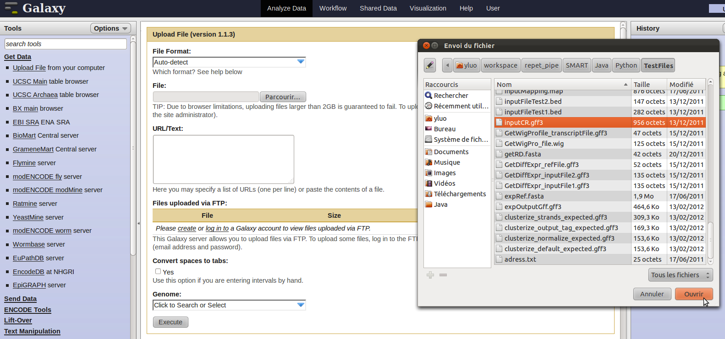
URGI-LILLE, Galaxy, 6/26/2012 yluo@versailles.inra.fr
How to upload your data ? Example
Notes:
Avec un exemple, ça peut être plus claire. Ici on va uploader un fichier .gff3, après avoir exécuté,
<numéro>

Slide 11
URGI-LILLE, Galaxy, 6/26/2012 yluo@versailles.inra.fr
How to upload your data ? Example
Notes:
Ce fichier est bien apparu dans l’historique de galaxy, en cliquant la petite icône de l’œil, on peu voir ce fichier au milieu de la page.
<numéro>

Slide 12
How to use a tool ?
Example: Tophat
Reference genome: fasta format
Tophat
RNA seq: fastq format
Use first: FASTQ Groomer
Which fastq
format exactly?
URGI-LILLE, Galaxy, 6/26/2012 yluo@versailles.inra.fr
Notes:
<numéro>
Maintenant, on voudrait utiliser les outils pour traiter les données ou de faire des analyses, par exemple, on voudrait couper certaines colonnes de notre fichier .gff3 et d’avoir un nouveau fichier tabulé. On choisit donc l’outil ‘Cut’ dans la barre d’outils et cet outil est affiché au milieu de la page, on peut définir des paramètres, ici on voudrait garder que le id, le start , end et le strand de chaque coordonnée génomique dans le fichier .gff3 qu’on a uploadé tout à l’heure, on met donc colonne 1, 4, 5, 7 dans le champ ‘Cut columns’. Après avoir exécuté,

Slide 13
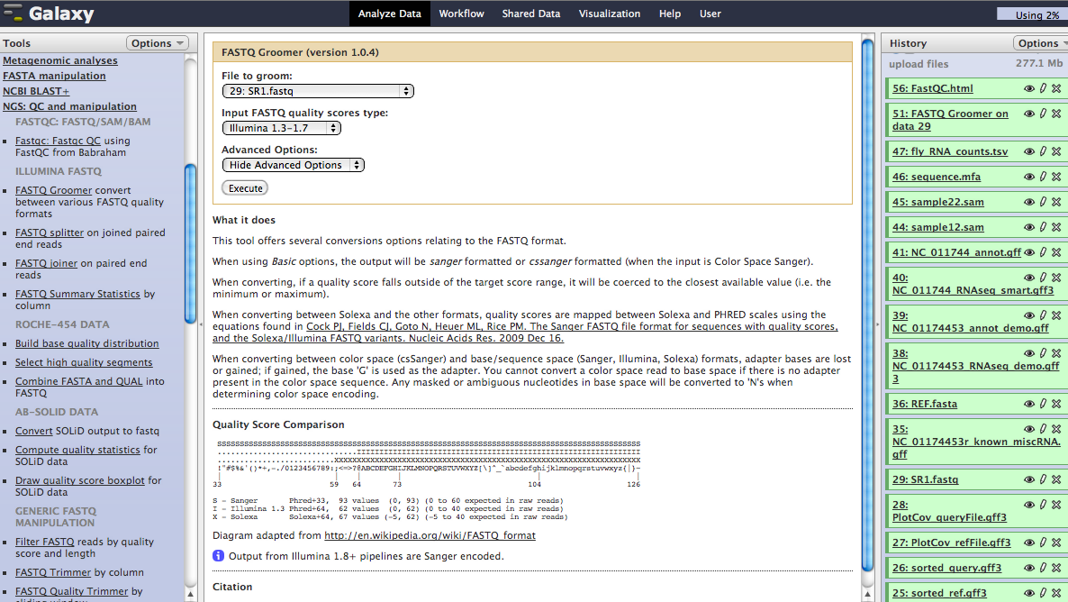
How to use a tool ?
Example: to use a mapping tool (Tophat)
a. Choose a tool from the list
b. Set options and parameters
c. Execute
Help
URGI-LILLE, Galaxy, 6/26/2012 yluo@versailles.inra.fr
Notes:
<numéro>
Maintenant, on voudrait utiliser les outils pour traiter les données ou de faire des analyses, par exemple, on voudrait couper certaines colonnes de notre fichier .gff3 et d’avoir un nouveau fichier tabulé. On choisit donc l’outil ‘Cut’ dans la barre d’outils et cet outil est affiché au milieu de la page, on peut définir des paramètres, ici on voudrait garder que le id, le start , end et le strand de chaque coordonnée génomique dans le fichier .gff3 qu’on a uploadé tout à l’heure, on met donc colonne 1, 4, 5, 7 dans le champ ‘Cut columns’. Après avoir exécuté,

Slide 14
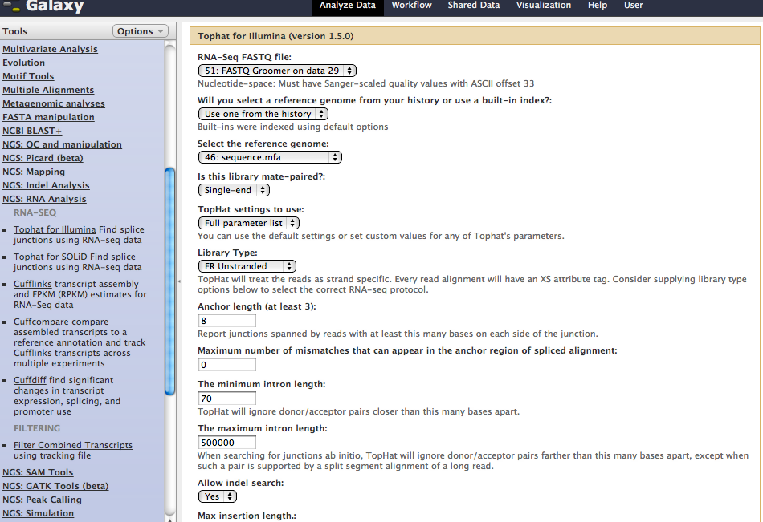
URGI-LILLE, Galaxy, 6/26/2012 yluo@versailles.inra.fr
How to use a tool ?
Example: to use a mapping tool (Tophat)
Converted file by “FASTQ groomer”
reference file, you can load it from a data set, or from the history.
Single-end or paired-end
All Parameters can be modified here.

Slide 15
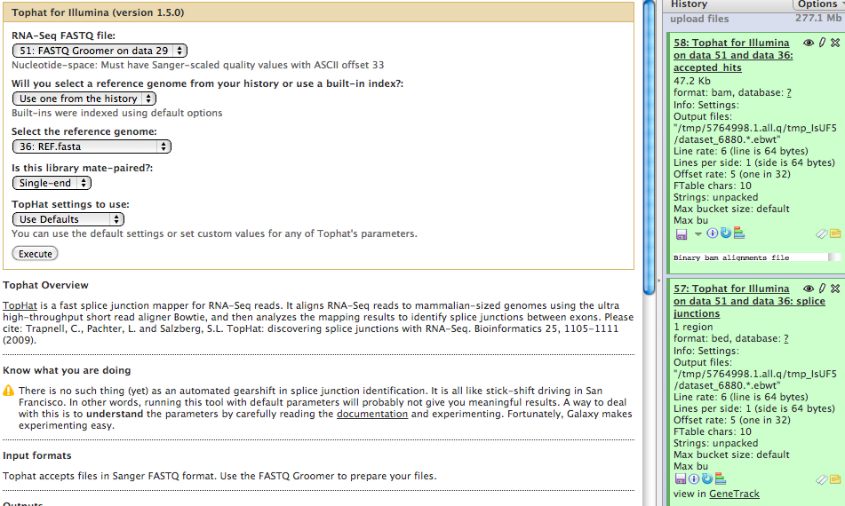
Display results
URGI-LILLE, Galaxy, 6/26/2012 yluo@versailles.inra.fr
Notes:
<numéro>
On peut voir le résultat apparaît dans l’historique.

Slide 16
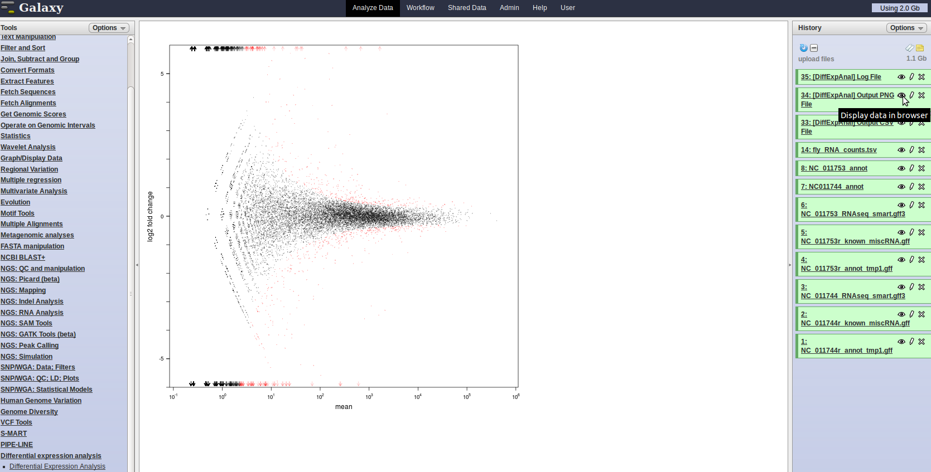
URGI-LILLE, Galaxy, 6/26/2012 yluo@versailles.inra.fr
Display results
Example
Jpg, png, gif, …
Notes:
Galaxy permet également de visualiser des résultats graphiques. Avec un autre exemple, l’image montre que les points rouges sont les gènes exprimé différentielles. Galaxy peut adapter plusieurs format d’images, jpg, png, gif, etc.
<numéro>

Slide 17
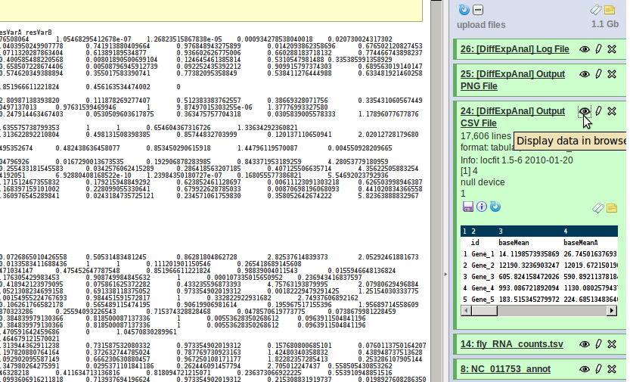
URGI-LILLE, Galaxy, 6/26/2012 yluo@versailles.inra.fr
Downdload results Example
Download to your local PC
Notes:
On peut également télécharger les résultats d’analyses depuis Galaxy sur PC local, il suffit juste de cliquer sur une icône pour le faire.
<numéro>

Slide 18
URGI-LILLE, Galaxy, 6/26/2012 yluo@versailles.inra.fr
Where can I get help?
Galaxy Wiki: http://wiki.g2.bx.psu.edu/
Galaxy mailing lists: http://wiki.g2.bx.psu.edu/Mailing%20Lists
Notes:
Quand vous rencontrez des problèmes d’usage ou des problèmes d’intégration et installation, le tuto de Galaxy est très bien noté, pouvez y acceder avec ce lien, ou dans le menu help de Galaxy.
Sinon, il y a aussi Galaxy mailing lists, vous pouvez poser toutes vos questions dans les mailing listes, vous pouvez avoir les réponses très rapidement.
<numéro>

Slide 19
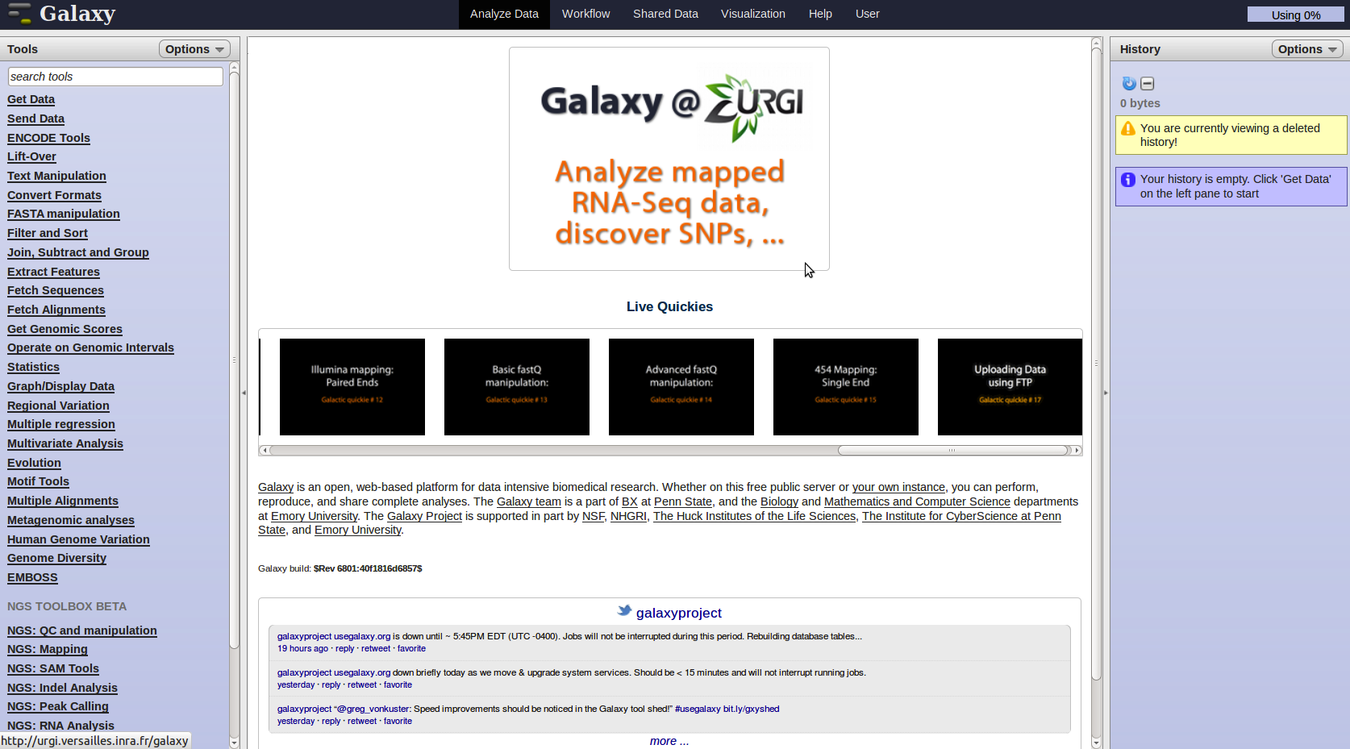
URGI-LILLE, Galaxy, 6/26/2012 yluo@versailles.inra.fr
URGI Galaxy
Notes:
Maintenant, je vais vous parler de Galaxy instance installé sur notre serveur. Vous pouvez accéder sur notre serveur de Galaxy à partir du Galaxy publique Américan, puisque les développeurs de Galaxy nous ont référencé.
<numéro>

Slide 20
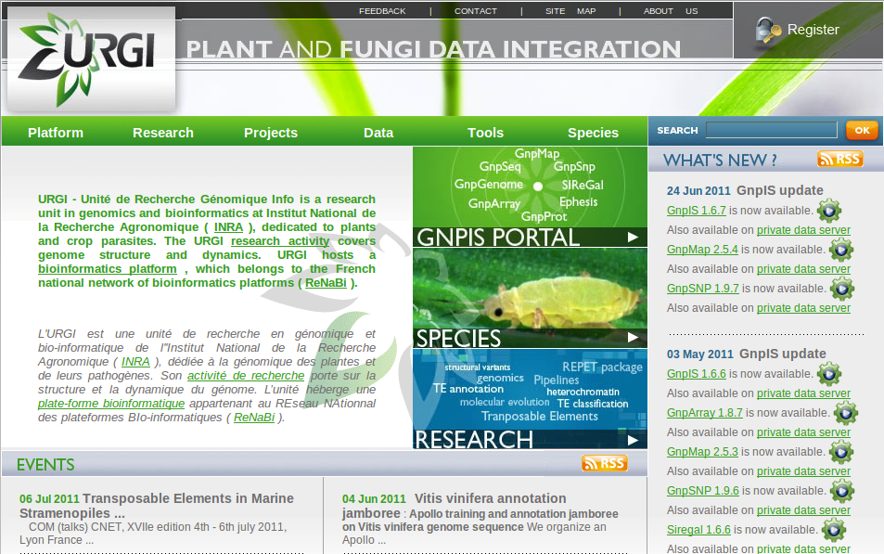
URGI-LILLE, Galaxy, 6/26/2012 yluo@versailles.inra.fr
Tools integration in URGI Galaxy
http://urgi.versailles.inra.fr/
Notes:
Quand on est sur la page web d’URGI, on clique GNPIS PORTAL, ce sont des outils et des platformes d’URGI
<numéro>

Slide 21
URGI-LILLE, Galaxy, 6/26/2012 yluo@versailles.inra.fr
Tools integration in URGI Galaxy

Slide 22
URGI-LILLE, Galaxy, 6/26/2012 yluo@versailles.inra.fr
Tools integration in URGI Galaxy
http://urgi.versailles.inra.fr/galaxy/

Slide 23
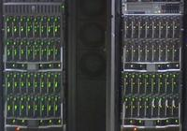
Installation of URGI Galaxy
Galaxy is installed on URGI cluster with:
CPU: 704 (Intel Xeon)
RAM max: 96 Gb per job
Storage: 60 Tb
Using Sun Grid Engine (for job managment) and a PostgreSQL Database (for Galaxy).
http://urgi.versailles.inra.fr/galaxy
URGI-LILLE, Galaxy, 6/26/2012 yluo@versailles.inra.fr

Slide 24
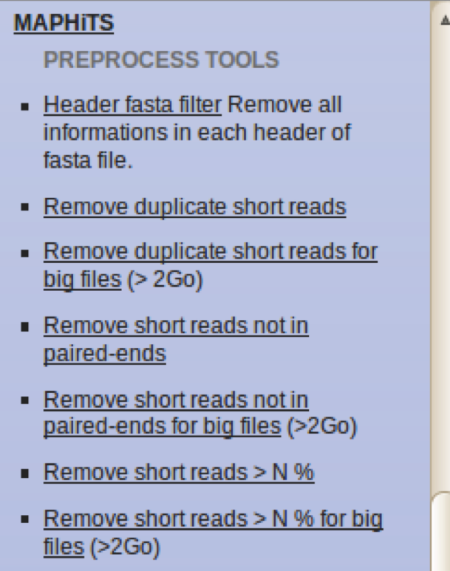
URGI-LILLE, Galaxy, 6/26/2012 yluo@versailles.inra.fr
New URGI Integrated tools
MAPHiTS

Slide 25
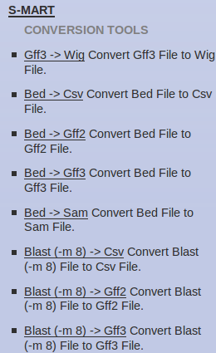
URGI-LILLE, Galaxy, 6/26/2012 yluo@versailles.inra.fr
New URGI Integrated tools
S-MART

Slide 26
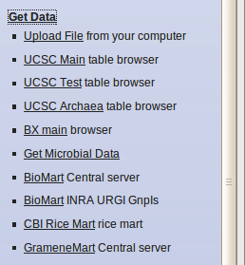
URGI-LILLE, Galaxy, 6/26/2012 yluo@versailles.inra.fr
New URGI Integrated tools
Access to URGI Information System via BioMart software
BioMart URGI GnpIs

Slide 27
URGI-LILLE, Galaxy, 6/26/2012 yluo@versailles.inra.fr
Background and objectives of MAPHiTS
URGI team develops a pipeline (MAPHiTS) for SNPs detection from short reads. The set of SNPs is between various species of Grape after mapping short reads against a reference genome.
-----ATGCATGCTAGCTAGACTGTACG------ (reference)
-----ATGCATACTAGCTAGACTGTACG------ (read A)
Link: http://urgi.versailles.inra.fr/Tools/MAPHiTs
Contact: urgi-contact@versailles.inra.fr
SNP
Notes:
<numéro>

Slide 28
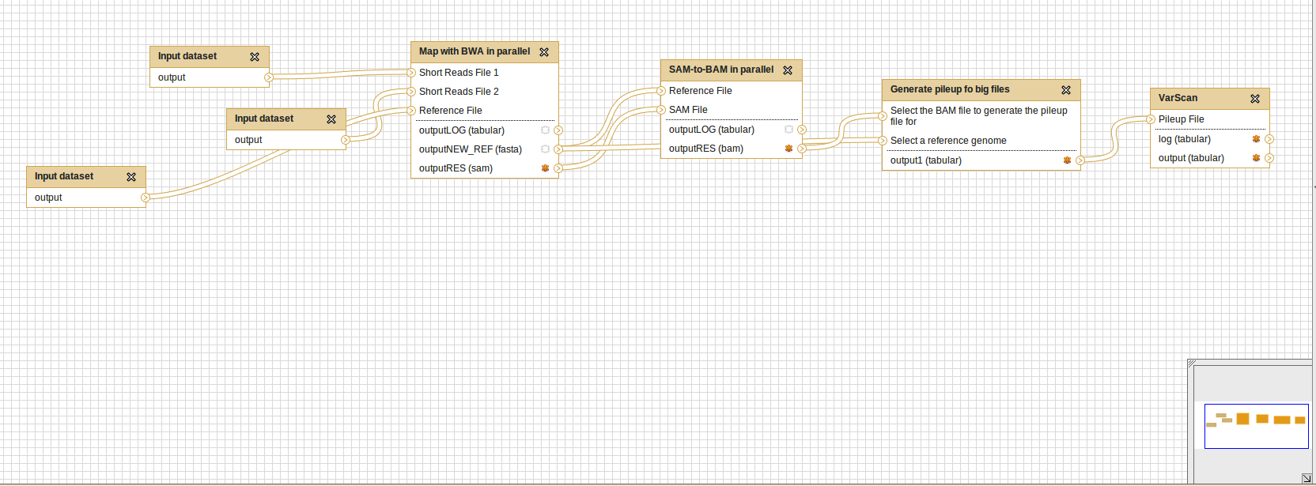
URGI-LILLE, Galaxy, 6/26/2012 yluo@versailles.inra.fr
MAPHiTS
Input Files
BWA
in
parallel
SAM to BAM in parallel
Generate
Pileup
VarScan
+

Slide 29
URGI-LILLE, Galaxy, 6/26/2012 yluo@versailles.inra.fr
Use MAPHiTS in Galaxy

Slide 30
URGI-LILLE, Galaxy, 6/26/2012 yluo@versailles.inra.fr
Background and objectives of the S-MART1
RNA-seq (whole transcriptome shotgun sequencing), efficient ways to measure transcriptome data experimentally.
URGI team develops a tool (S-MART) for mapped RNA-seq data analysis. Such as mapping high-throughput sequencing data from a genome.
Use S-MART for data manipulation, visualization, differential expression.
Link: http://urgi.versailles.inra.fr/Tools/S-MART
Contact: matthias.zytnicki@versailles.inra.fr
1: Zytnicki M, Quesneville H (2011) S-MART, A Software Toolbox to Aid RNA-seq Data Analaysis. PLoS ONE 6(10):e25988.doi:10.1371/journal.pone.0025988

Slide 31
URGI-LILLE, Galaxy, 6/26/2012 yluo@versailles.inra.fr
S-MART
S-MART
Pipeline/workflow
S-MART
tool
S-MART
tool
S-MART
tool
S-MART
tool
Automatic
Biological
Analysis

Slide 32
URGI-LILLE, Galaxy, 6/26/2012 yluo@versailles.inra.fr
S-MART possible pipeline: differential expression
Cluster sample1 and sample2 (different conditions): | Merge 2 sets of clusters:
Compute the differential expression: | Select the regions with a very low p-value Plot the regions onto the genome.
mergeTranscriptLists.py, only the same strand
clusterize.py, small gap allowed(~10nt), only the same strand
Region 1
Region 2
Short gap
Chromosome
Regulation: equal
Regulation: down p-value: 10-5
getDifferentialExpression.py, only the same strand
selectByTag.py
getDistribution.py

Slide 33
URGI-LILLE, Galaxy, 6/26/2012 yluo@versailles.inra.fr
Run S-MART workflow in Galaxy
Step 1
Step 2
Step 3
Define the parameter
Write in a new history

Slide 34
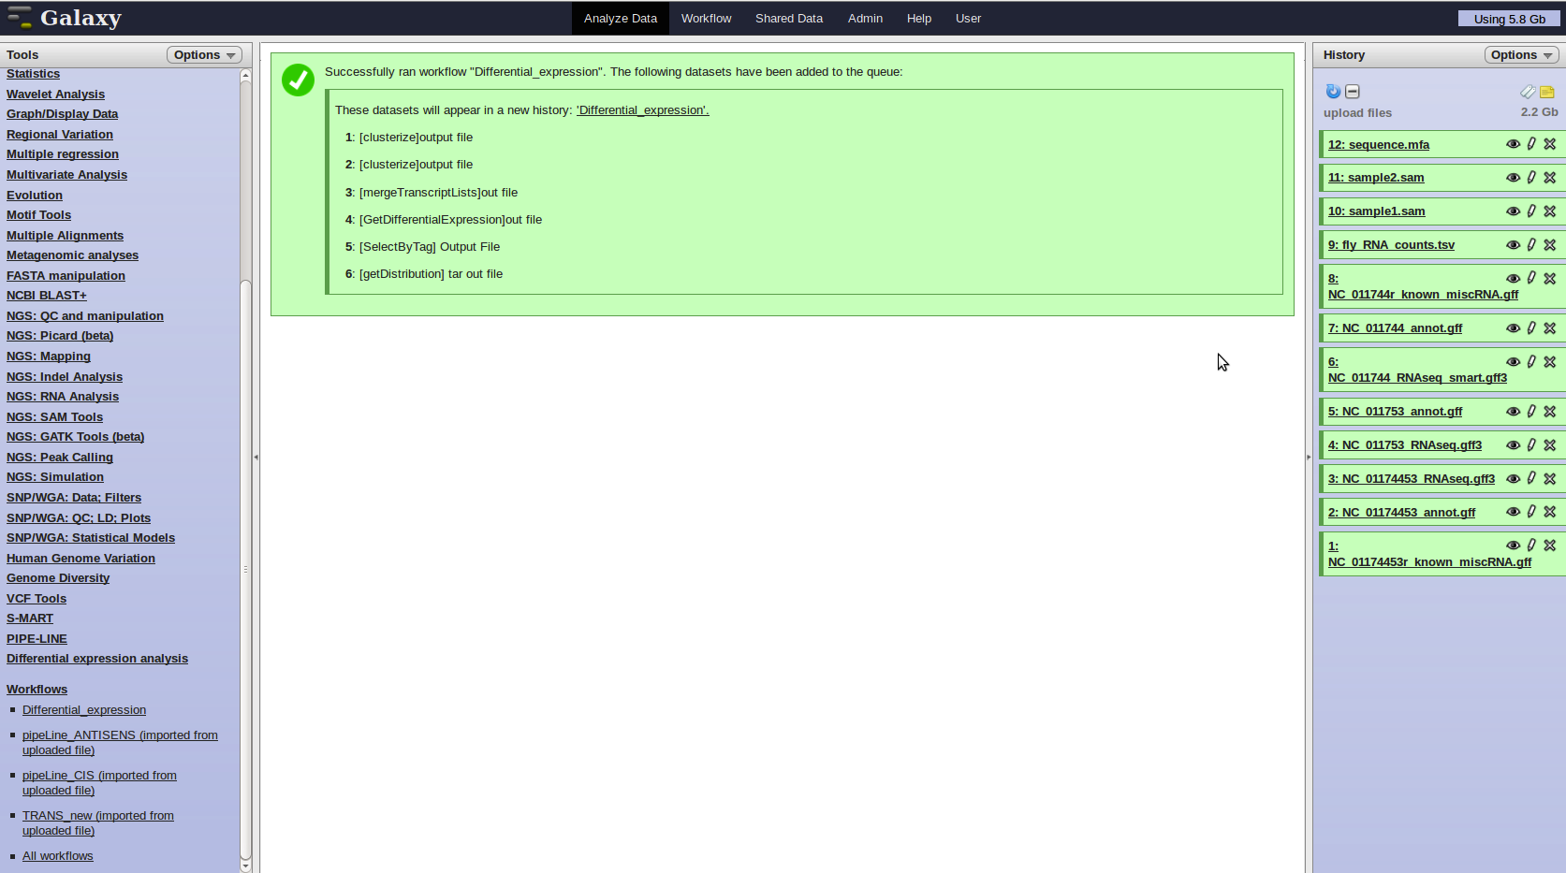
URGI-LILLE, Galaxy, 6/26/2012 yluo@versailles.inra.fr
Run S-MART workflow in Galaxy
Submit to run the workflow

Slide 35
URGI-LILLE, Galaxy, 6/26/2012 yluo@versailles.inra.fr
Run S-MART workflow in Galaxy
Step 6
Step 5
Step 4
Step 3
Step 2
Step 1

Slide 36
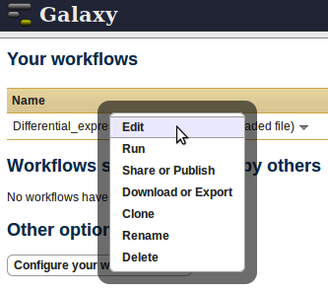
URGI-LILLE, Galaxy, 6/26/2012 yluo@versailles.inra.fr
Edit S-MART workflow in Galaxy

Slide 37
URGI-LILLE, Galaxy, 6/26/2012 yluo@versailles.inra.fr
Edit S-MART workflow in Galaxy

Slide 38
URGI-LILLE, Galaxy, 6/26/2012 yluo@versailles.inra.fr
Edit S-MART workflow in Galaxy

Slide 39
URGI-LILLE, Galaxy, 6/26/2012 yluo@versailles.inra.fr
Export S-MART workflow from Galaxy

Slide 40
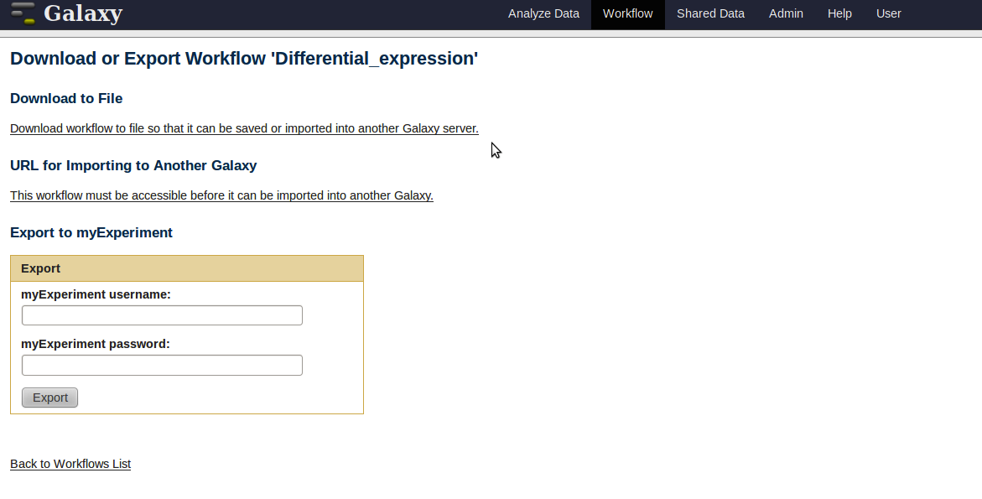
URGI-LILLE, Galaxy, 6/26/2012 yluo@versailles.inra.fr
Export S-MART workflow from Galaxy

Slide 41
URGI-LILLE, Galaxy, 6/26/2012 yluo@versailles.inra.fr
Import S-MART workflow in Galaxy

Slide 42
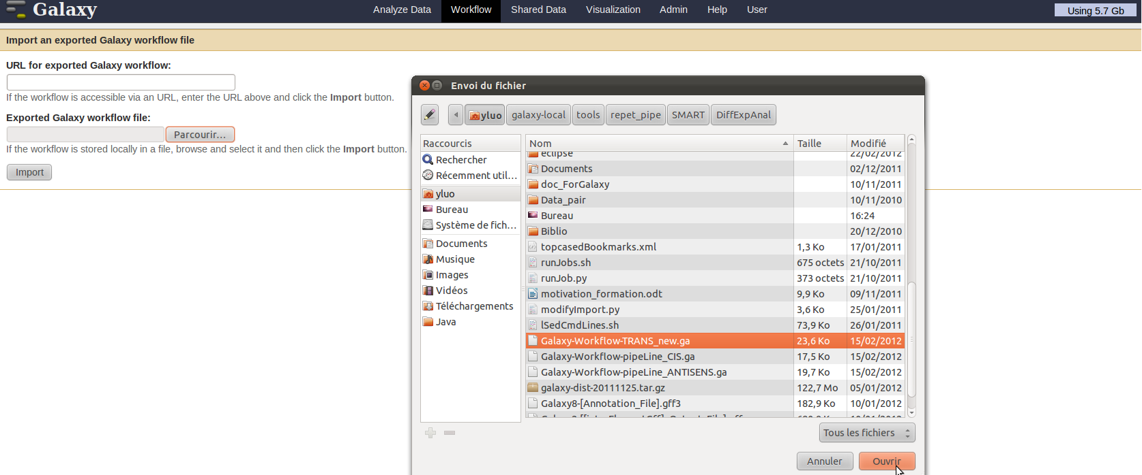
URGI-LILLE, Galaxy, 6/26/2012 yluo@versailles.inra.fr
Import S-MART workflow in Galaxy

Slide 43
URGI-LILLE, Galaxy, 6/26/2012 yluo@versailles.inra.fr
Display S-MART workflow in Galaxy

Slide 44
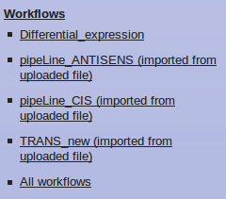
URGI-LILLE, Galaxy, 6/26/2012 yluo@versailles.inra.fr
Display S-MART workflow in Galaxy

Slide 45
URGI-LILLE, Galaxy, 6/26/2012 yluo@versailles.inra.fr
Share S-MART workflow in Galaxy

Slide 46
URGI-LILLE, Galaxy, 6/26/2012 yluo@versailles.inra.fr
Share S-MART workflows in Galaxy

Slide 47
Thank you for your attention !!!
URGI-LILLE, Galaxy, 6/26/2012 yluo@versailles.inra.fr

